Slide 1


If for try
第四讲

Slide 2
CONTENTS PAGE
目录页
01
if
03
try
02
For
04
课后作业

Slide 3
01
If

Slide 4
一.If
IF条件控制语句
if True: #如果 表达式为真，则执行print('111')
print('111')
if 1==1: #1==1为真，所以执行print('111')
print('111')
if 1==2: #1==2为假，所以不执行print('111')
print('111')
if 1==1 and 2==2: #and 代表并且, 为真，所以执行print('111’)
print('111')
if 1==1 and 2==3: #and 代表并且, 为假，所以不执行print('111')
print('111')

Slide 5
一.If
IF条件控制语句
if 1==1 or 1==2: #or 代表或者,为真，所以执行print('111')
print('111')
if 1!=2: #!= ,不等于，为真，所以执行print('111')
print('111')
if 'a' in 'aaaa': # in 表示包含，aaaa包含a,为真，所以执行print('111')
print('111')
if 'a' not in 'aaaa': #not in 不包含，为假，所以不执行print('111')
print('111')
list=['aaaa','bbbb','ccc']
if 'a' in list: #不包含，为假，所以不执行print('包含')
print('包含')

Slide 6
一.If
IF条件控制语句
dict={"name":"xiaowang","age":25}
if 'xiaowang' in dict: #比较的是键并不是值，为假，所以不执行print('包含')
print('包含’)
i=10
if i==8:
print("这是8")
elif i>9:
print(“大于9")
else:
print("不是8也不是9")

Slide 7
02
for

Slide 8
For
循环结构是在一定条件下反复执行某段程序的流程结构，被反复执行的程序被称为循环体
循环语句是由循环体及循环的终止条件两部分组成的
简单来讲，就是重复做一件事
例一：输出1到100
print(1)
print(2)
....
print(100)
for i in range(1,101): #循环输出1到100，初始值为1，当 i等于101时循环终止
print(i)

Slide 9
For
1.遍历列表
list1=["aaa","ccc","ccca","dddd"]
for i in list1:
print(i)
2.遍历字典
dict1={"name":"王五","age":18,"sex":"男"}
for key in dict1:
print("{0}：{1}".format(key,dict1[key]))
print(f"{key}:{dict1[key]}")

Slide 10
For
例二：求和
sum=0
for i in range(1,51): #1到50的和
sum=sum+i
print(sum)
例三：统计列表中重复的数，并打印出下标的方法
list=[1,3,4,3,3,5,6,7]
for i in list: #count统计元素出现次数，如果次数大于1，则说明有重复的数
if list.count(i)>1:
print(list.index(i))

Slide 11
For
例四：冒泡排序
list=[9,7,6,5,4,3,1]
l=len(list)
for i in range(l-1):
for y in range(l-1-i):
if list[y]>list[y+1]:
list[y],list[y+1]=list[y+1],list[y]

Slide 12
03
try

Slide 13
try
程序的语法是正确的，在运行它的时候，也有可能发生错误。运行期检测到的错误被称为异常。print("2"+2)
try:
print(2+"2")
except TypeError: #如果发生TypeError异常，则执行下面的语句
print("数字与字符串不能相加")
try:
print(2+2)
except Exception: #Exception所有异常的父类，
print("数字与字符串不能相加")
try:
print(2+2)
except Exception as e: #Exception所有异常的父类，
print("数字与字符串不能相加",e)

Slide 14
04
课后作业

Slide 15
课后作业-手写
练习
例一
例二
例三
例四

Slide 16
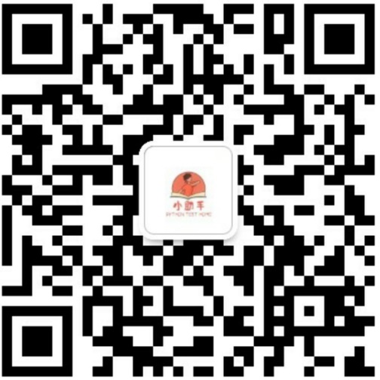
添加小助手微信
获取本堂课视频回放

Slide 17
CONTENTS PAGE
目录页
01
函数
03
装饰器
02
闭包
04
课后作业

Slide 18
感谢观看

